Slide 1

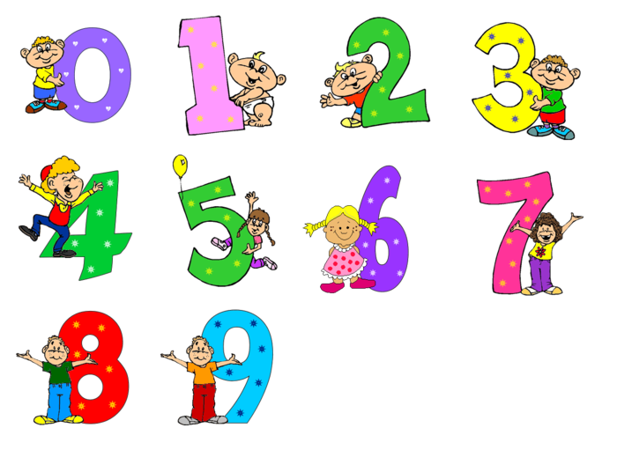
Исследовательский проект:
« Волшебные числа
в русских народных сказках »
Выполнила:
Воспитанница
ГБОУ СОШ №33
СП «Детский сад №22»
Птуха Яна
Руководитель:
Кузнецова Т.Н.

Slide 2

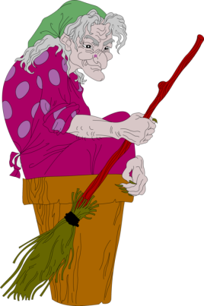
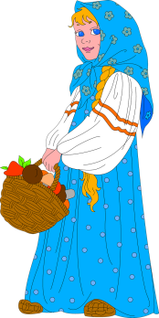
Книги – это всегда очень интересно!
Среди них самые незабываемые,
удивительные, волшебные –
это СКАЗКИ.

Slide 3


Slide 4
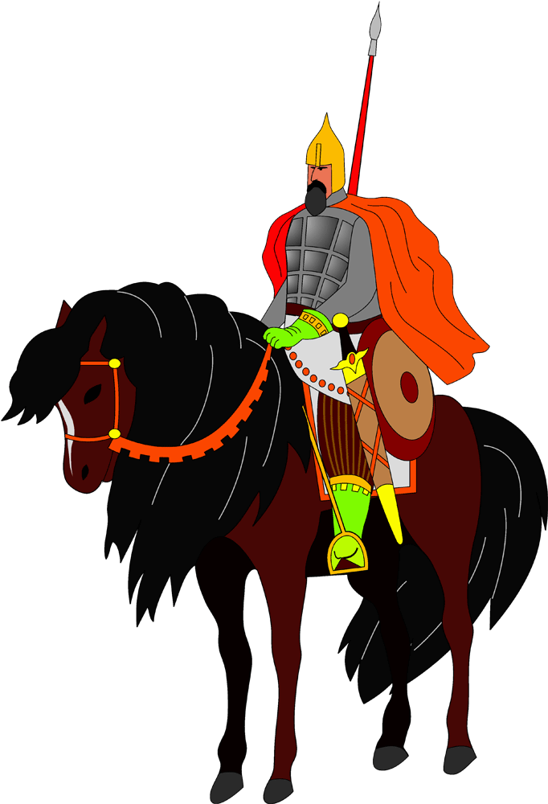
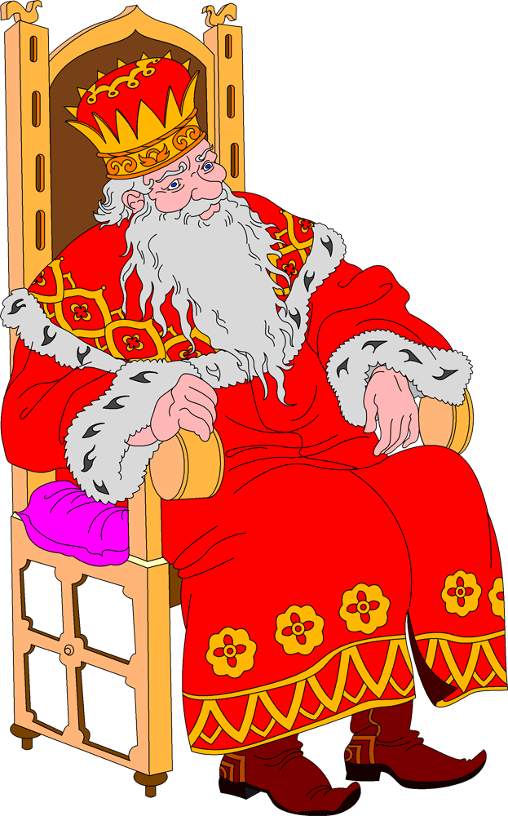
Сказки в нашей жизни возникли давно, когда ещё не было письменности. Их не записывали, а передавали «из уст в уста».
И в современном мире интерес к сказкам не угасает, наоборот, люди придумывают новые и интересные сказки.
Сказки нужны и взрослым, и детям. Они учат добру, милосердию и честности.

Slide 5
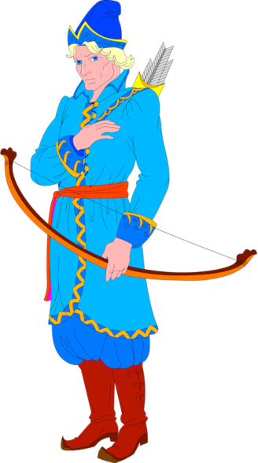
Цель:
Проанализировать русские
народные сказки, определить
значение чисел в произведениях и выяснить какие числа чаще встречаются.

Slide 6

Задачи:
Прочитать русские сказки
Выяснить, какие числа
в них встречаются
Проанализировать
Сделать выводы

Slide 7
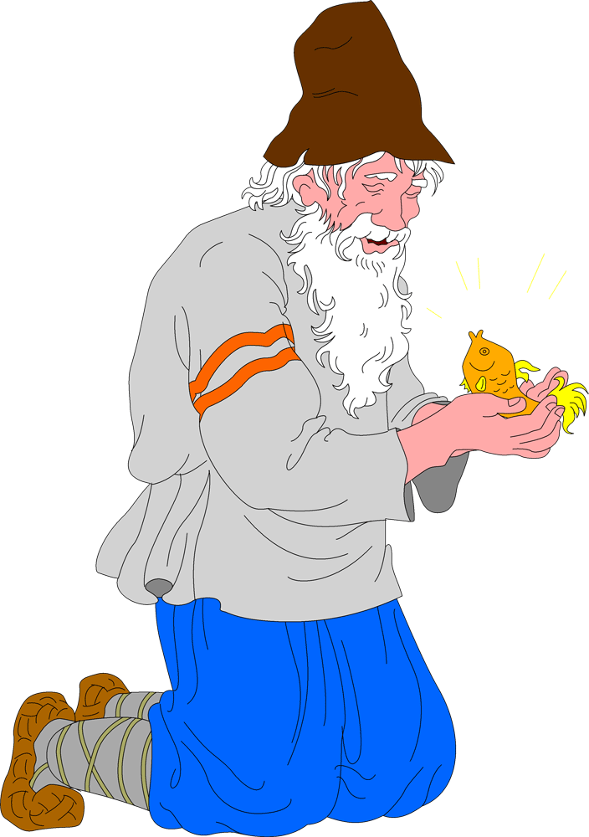
История появления чисел:
В незапамятные времена, научившись считать, люди познали меру количества – число.
Вглядываясь в сочетания чисел, они с изумлением
увидели, что числа имеют какую-то самостоятельную жизнь, удивительную и полную тайны.
С магическими числами сталкивались все.
В сказках, легендах, пословицах и поговорках,
в календарях и на циферблатах мы
встречаем Святую Троицу, три желания,
семь дней недели, семерых козлят,
12 месяцев и часов.

Slide 8


Числа в русских народных сказках
Сказка «Царевна лягушка»
Было у царя 3 сына. 3 задания давал царь невестам: испечь хлеб, соткать ковёр и смотр невест. Лягушка 3 раза превращалась в царевну. На царевну было наложено заклятие: 3 года быть лягушкою.

Slide 9
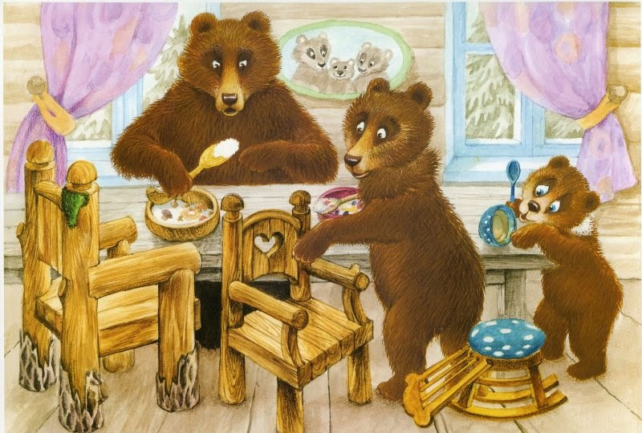
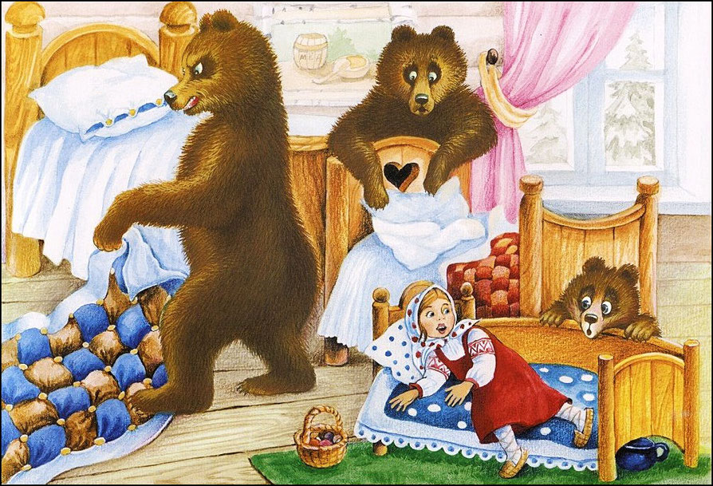
Сказка «Три медведя»
Главных героев – 3. Всех предметов по 3(кровати, миски, стулья).

Slide 10

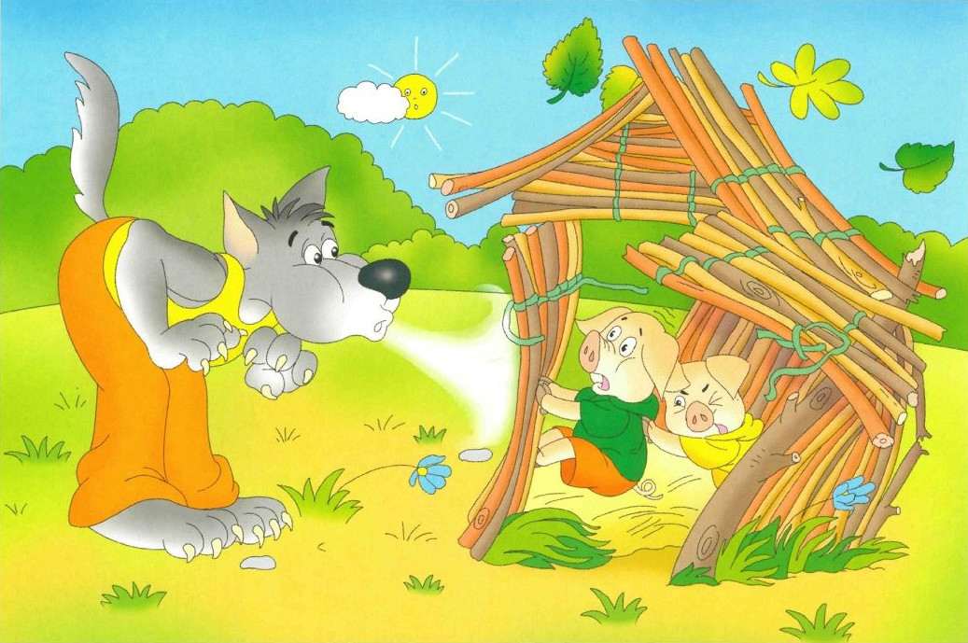
Сказка «Три поросенка»
Главных героев 3, домика 3,
дует волк 3 раза .

Slide 11

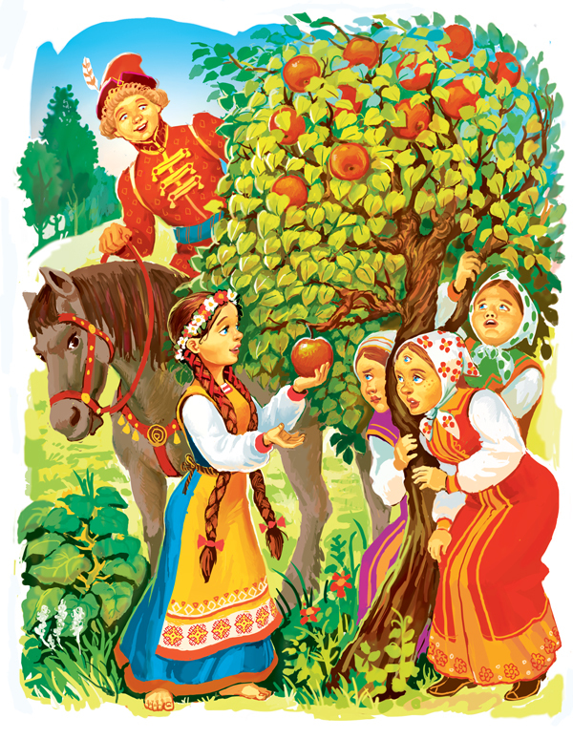
Сказка «Крошечка-Хаврошечка»
Было у хозяйки 3 дочери: Одноглазка, Двухглазка и Трёхглазка.

Slide 12



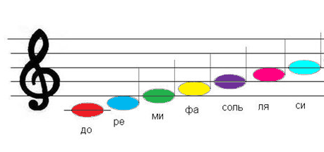
В сказках есть счастливые числа…
Ещё в древности 7 считалось счастливым числом. Не случайно:
в радуге 7 цветов,
на свете 7 чудес света,
в неделе 7 дней.,
в музыке 7 нот.

Slide 13
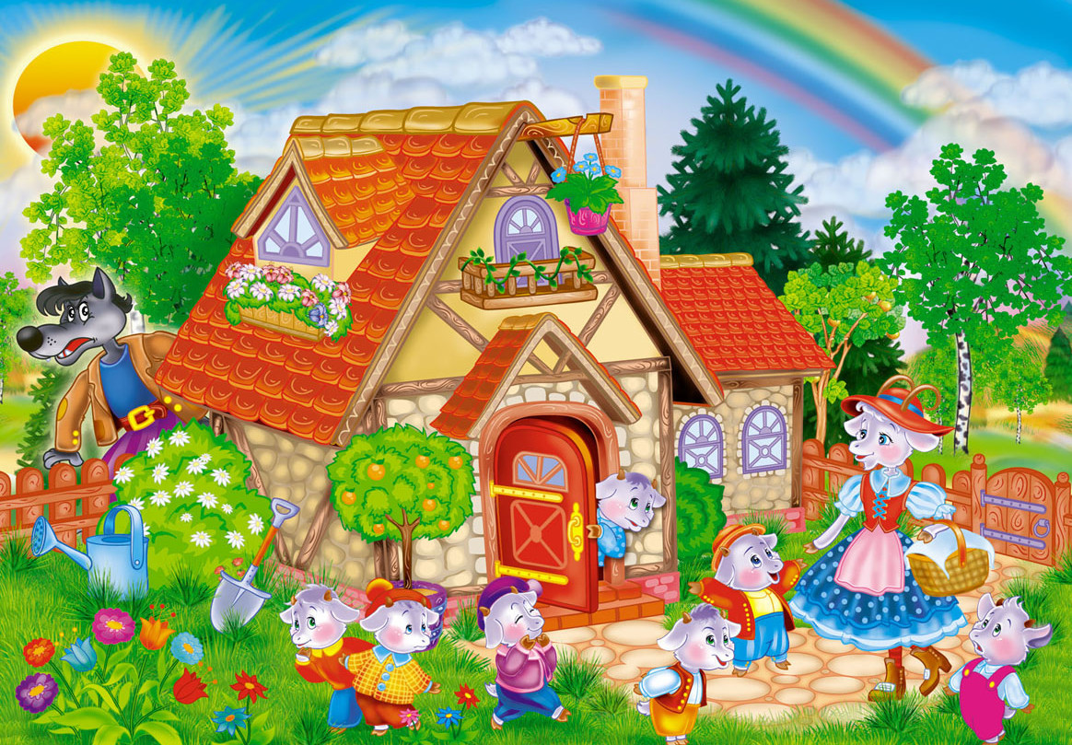
Интересно отметить, что наша память особенно хорошо удерживает
лишь до семи разных впечатлений или предметов.
Число семь встречается в таких сказках как:
Волк и семеро «козлят» - «Жила-была в красивом домике коза со своими семью козлятами».

Slide 14
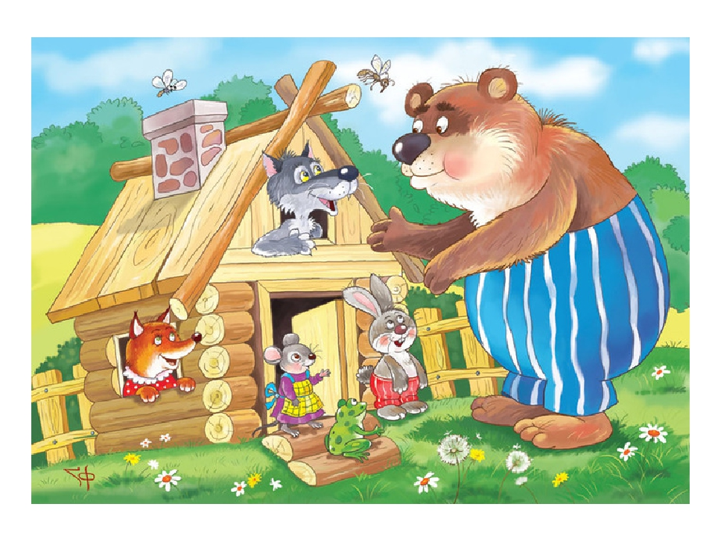
Сказка «Теремок»
7 зверей заселялись в Теремок: муха, комар, мышка, лягушка, заяц, лиса, волк. Медведь – 8-й – развалил Теремок.

Slide 15
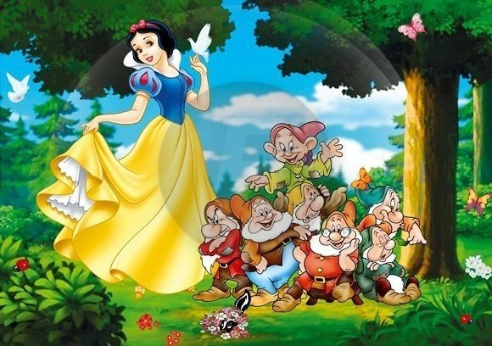
Сказка «Белоснежка и семь гномов»

Slide 16
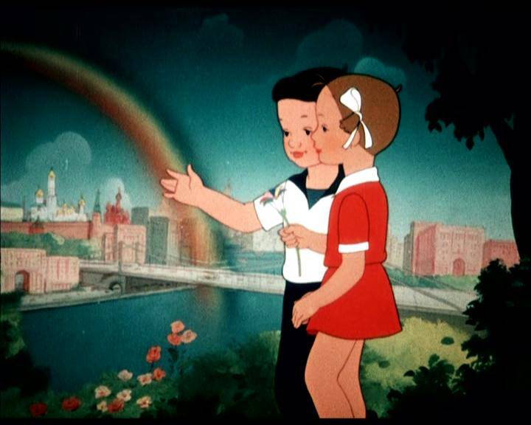

«Цветик – семицветик»

Slide 17
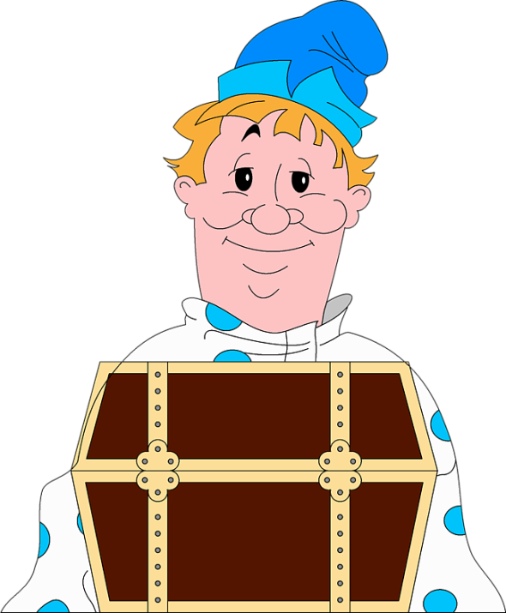

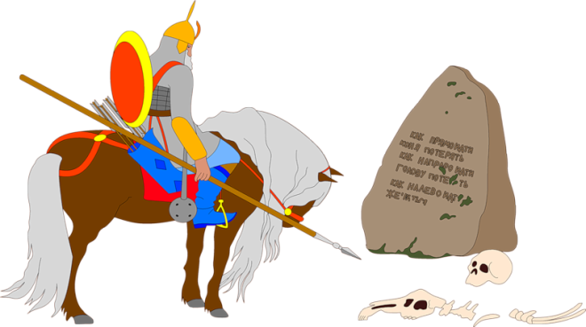
3
«Три» - самое распространенное число в сказках. Очень часто встречаются три желания, три попытки, трое из ларца, камень
у трех дорог, три головы у чудища.

Slide 18

Подводя итог, можно сделать вывод:
Проанализировав только малую часть прочитанного, можно убедиться в том, что выбор чисел в сказках не случаен и основан на народном представлении о значении числа, и самым распространённым является «3».
Его издревле считали магическим. Не зря желания выполняются только в третий раз.
        Числа помогают лучше понять и почувствовать идею сказки.

Slide 19
Спасибо
за внимание!

Slide 20
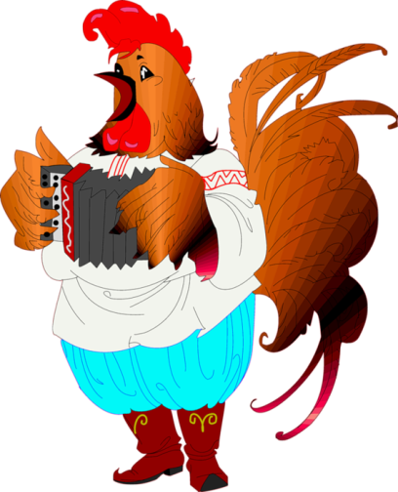
Список использованной литературы:
В. Фирсов. Тайная жизнь чисел. 2004 г.
Н. Созонова. Русские народные сказки. 1997 г.
В. Аникин. Русские народные сказки. 2002 г.
Ю. Круглов. Русские народные загадки, пословицы, поговорки. 1990 г.
О. Зайцева. Уроки истории русского языка в школе. 2005 г.

